Slide 1
Erasmus +
Projekt uczy języka angielskiego
i pozwala nawiązywać nowe kontakty.

Slide 2
Erasums +
Erasmus+ to unijny program wspierający kształcenie i szkolenie w Europie. Polega on na wyjazdach, zwiedzaniu, nauki języka i poznawaniu nowych ludzi. Nasza szkoła organizuje ten program razem z innymi państwami : Włochami, Bułgarią oraz Turcją

Slide 3
Logo projektu

Slide 4
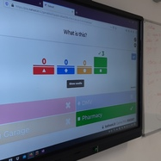
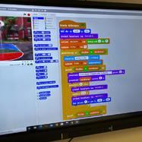
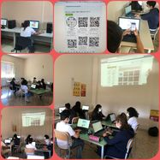
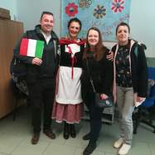
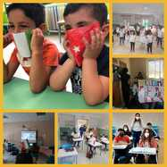
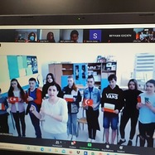
Erasmus

Slide 5
Włochy
Włochy położone są w południowej Europie na Półwyspie Apenińskim, graniczą z Francją, Szwajcarią, Austrią i Słowenią. Do Włoch należą też dwie duże wyspy położone na Morzu Śródziemnym: Sycylia i Sardynia oraz wiele mniejszych wysepek. Stolicą Włoch jest Rzym.

Slide 6
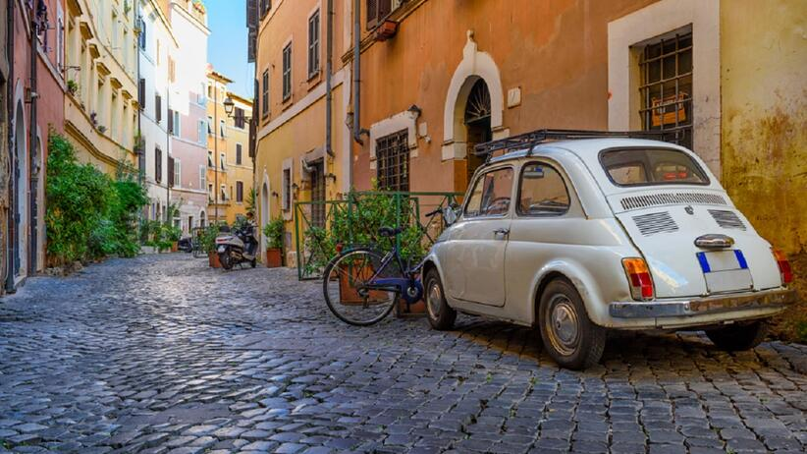
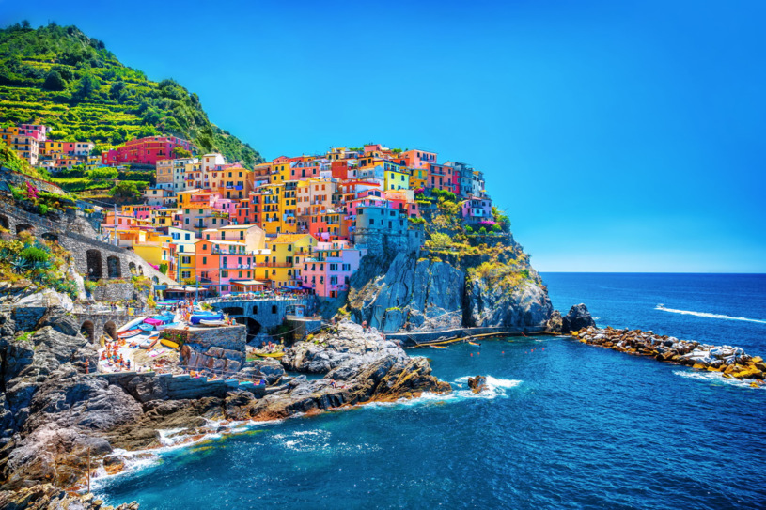
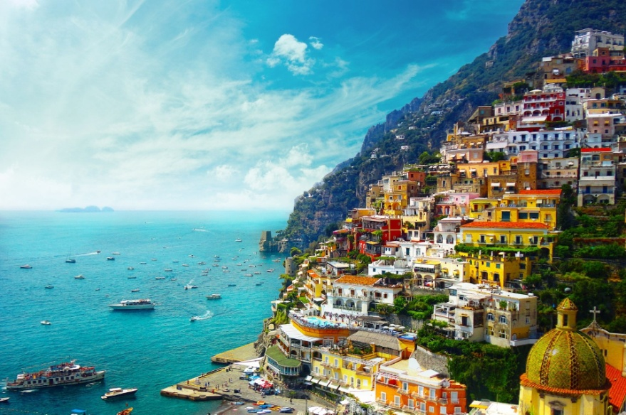
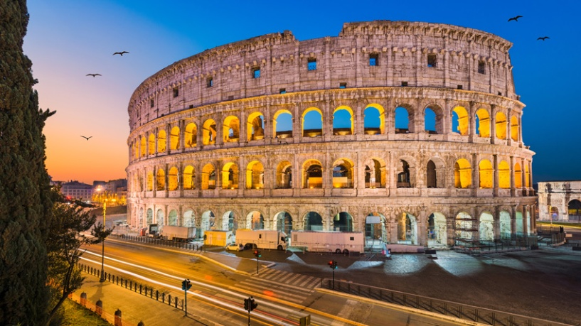
Zwiedzanie Włoch

Slide 7
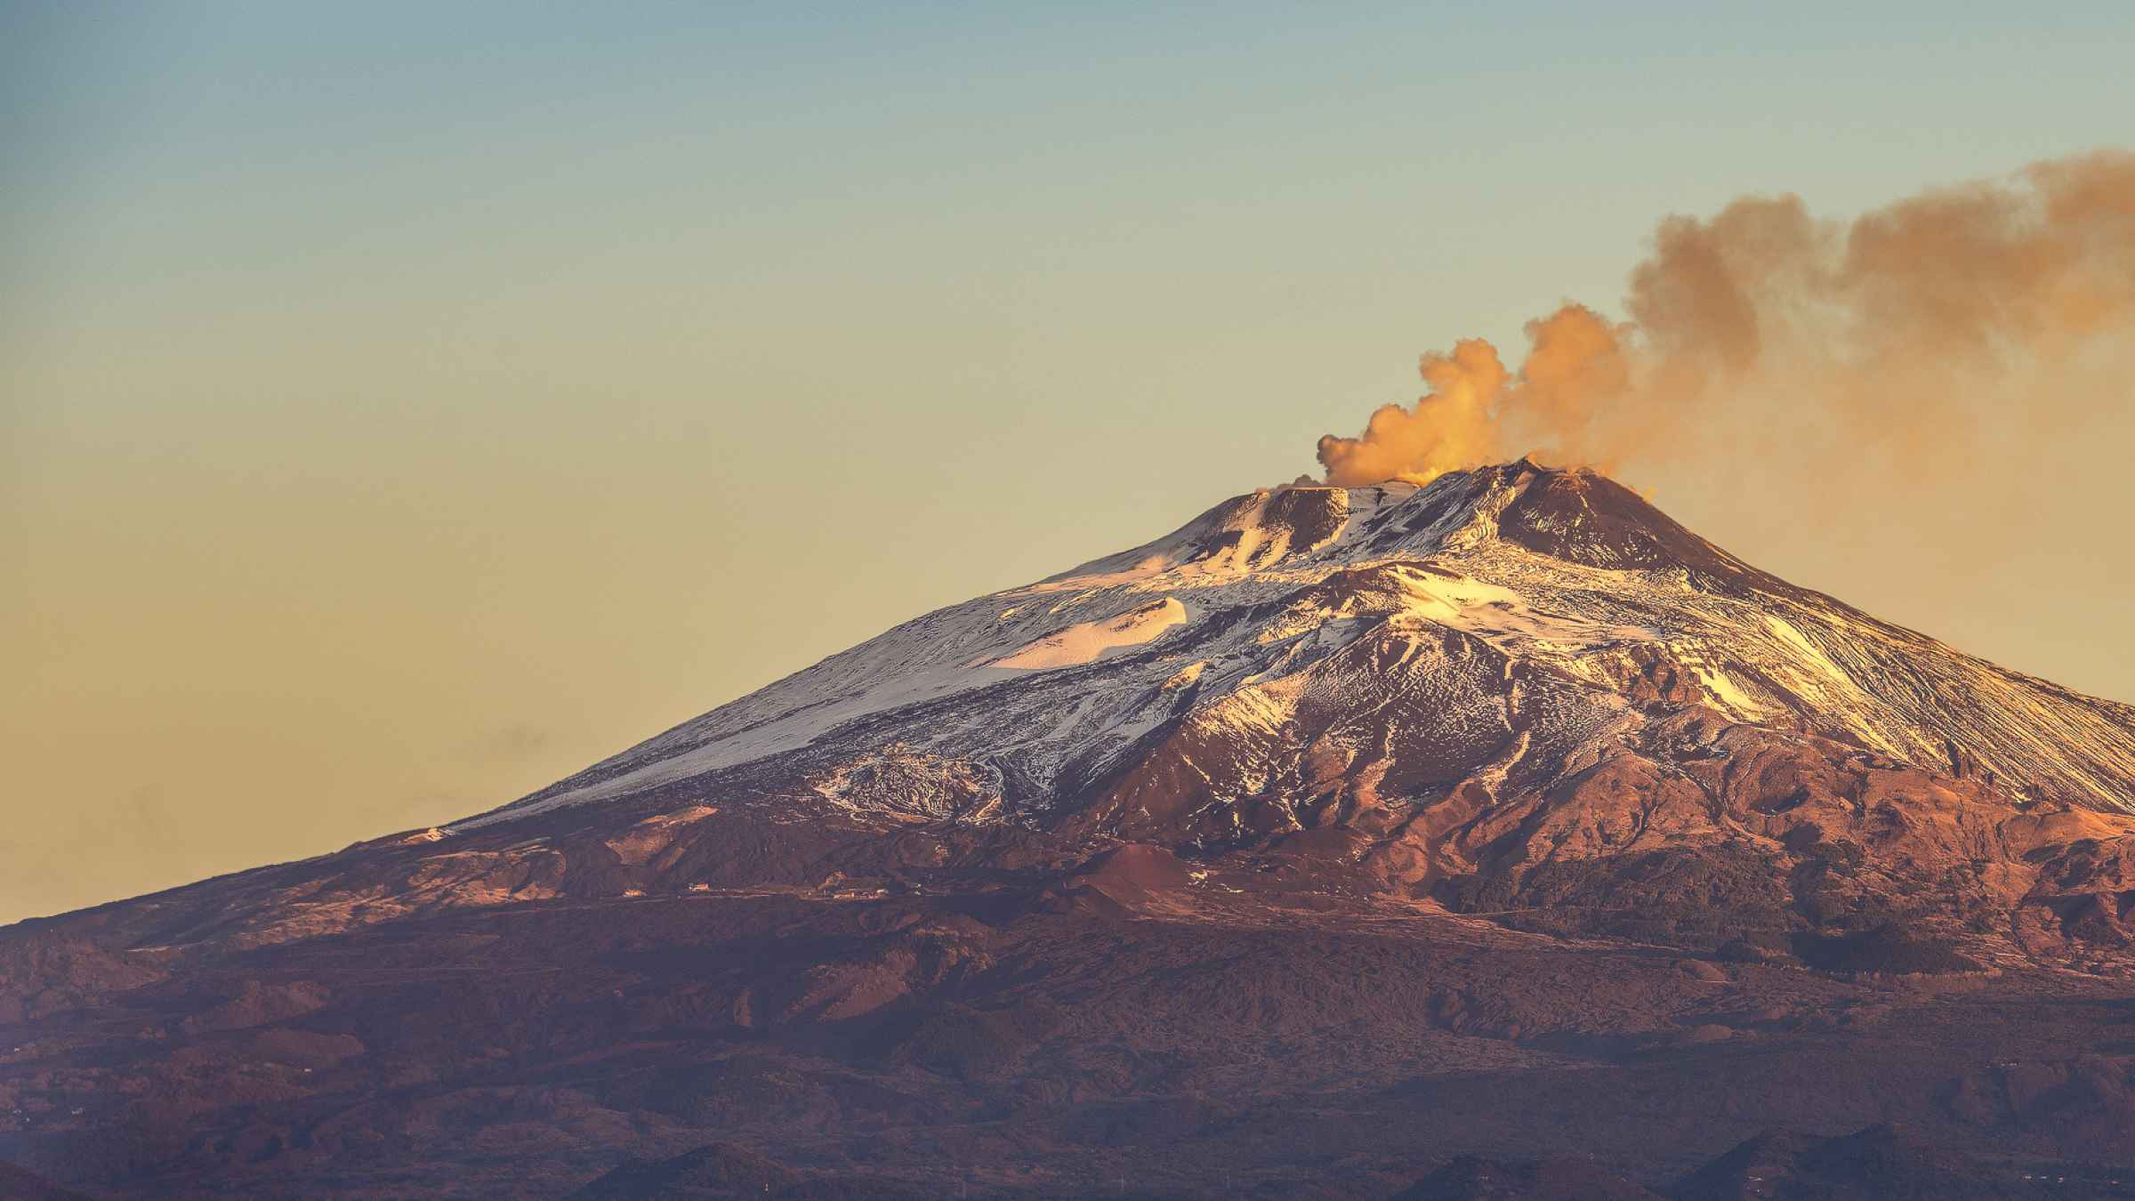
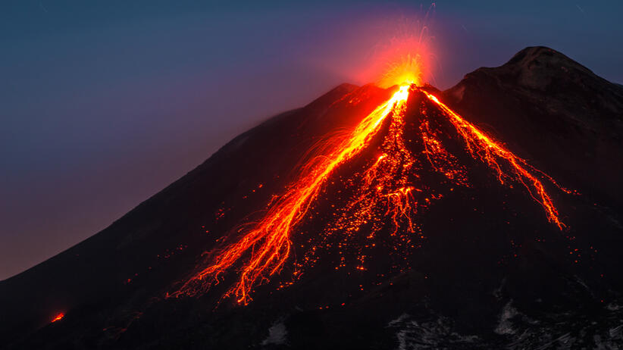
Etna

Slide 8
Ciekawostki o Włoszech
Na terenie Włoch znajduje się największy w Europie wulkan czyli Etna.
Włochy słyną z Pizzy, Spaghetti oraz Tiramisu.
Wszystkie włoskie słowa kończą się samogłoską.
We Włoszech wynaleziono termometr, fortepian, barometr, baterie, nitroglicerynę, lody, okulary, ekspres do kawy, telefon,

Slide 9
Turcja
Państwo położone w Azji Zachodniej na półwyspie Azja Mniejsza, a częściowo również w Europie Południowo-Wschodniej, ze stolicą w Ankarze. Graniczy z Bułgarią i Grecją, Syrią, Irakiem, Iranem, Armenią i Gruzją.

Slide 10
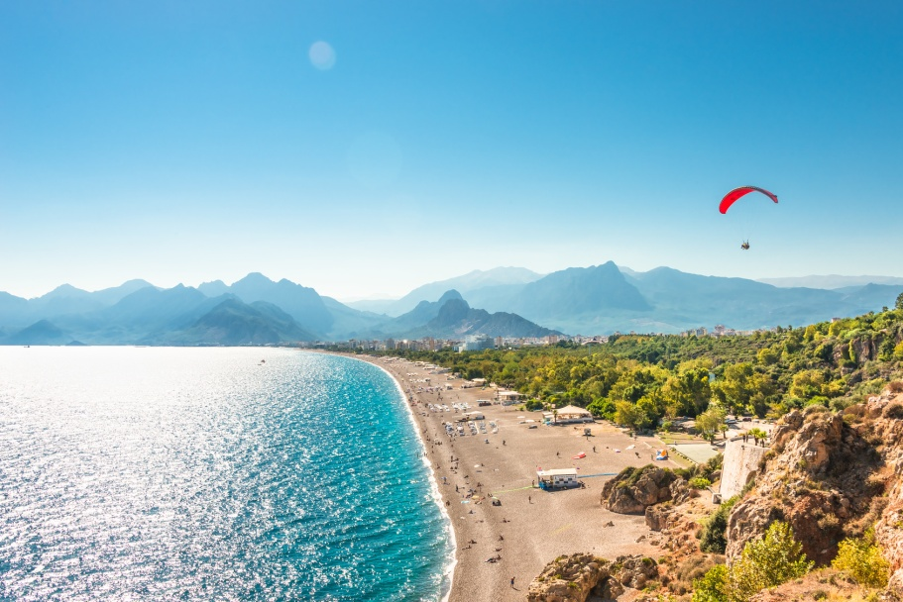
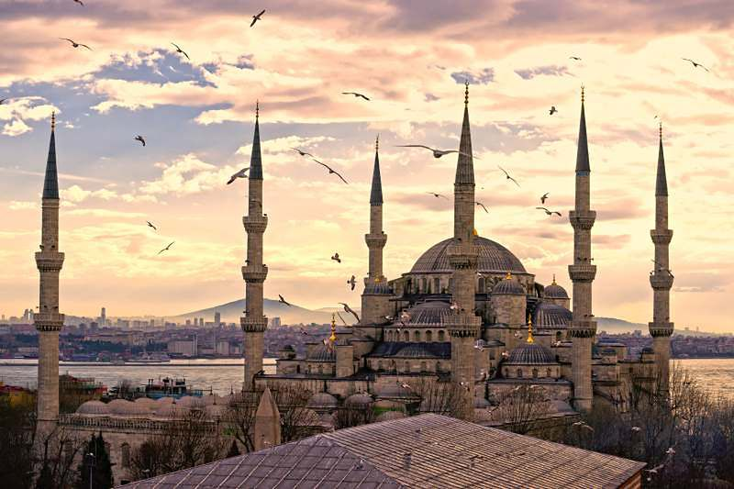
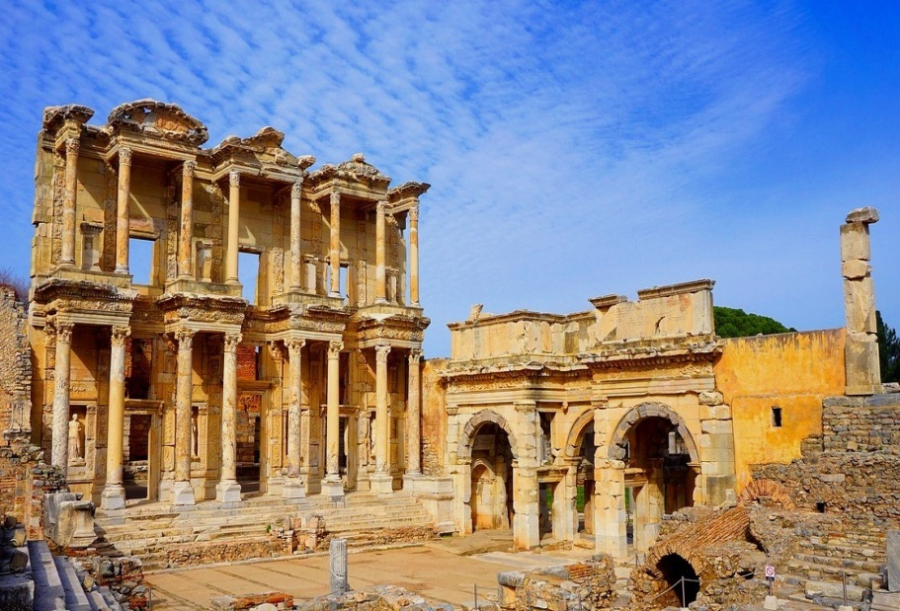
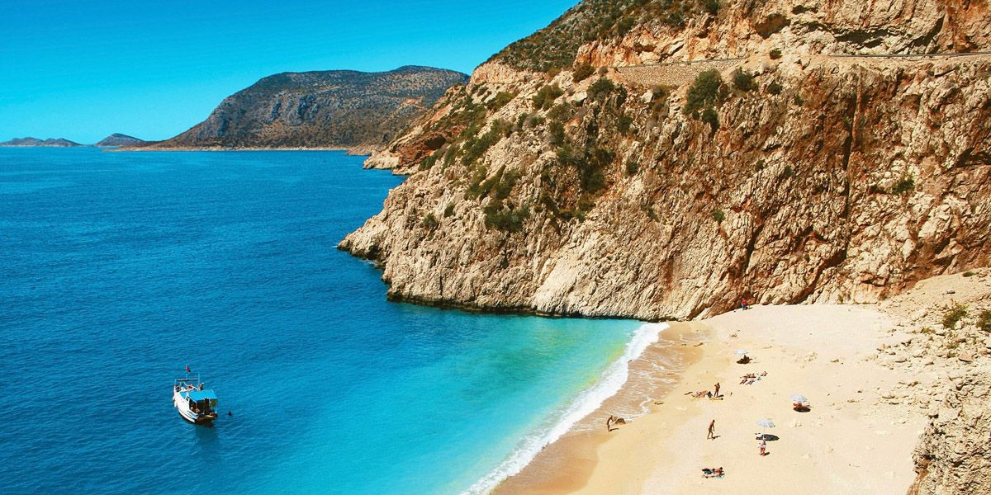
Zwiedzanie Turcji

Slide 11
Ciekawostki o Turcji
Najwyższą górą Turcji jest Ararat.
Alfabet turecki ma 29 liter.
Najpopularniejszym tureckim napojem jest herbata.
Turcja posiada ponad 80, 000 gatunków zwierząt, około 20, 000 więcej niż jest w Europie.
Turcja graniczy z ośmioma krajami.

Slide 12
Bułgaria
Bułgaria to kraj bałkański usytuowany w południowo-wschodniej Europie. Graniczy z Turcją, Grecją, Serbią, Macedonią, oraz Rumunią. Stolicą Bułgarii jest Sofia.

Slide 13
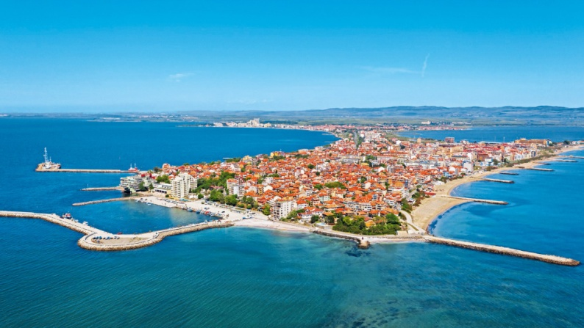
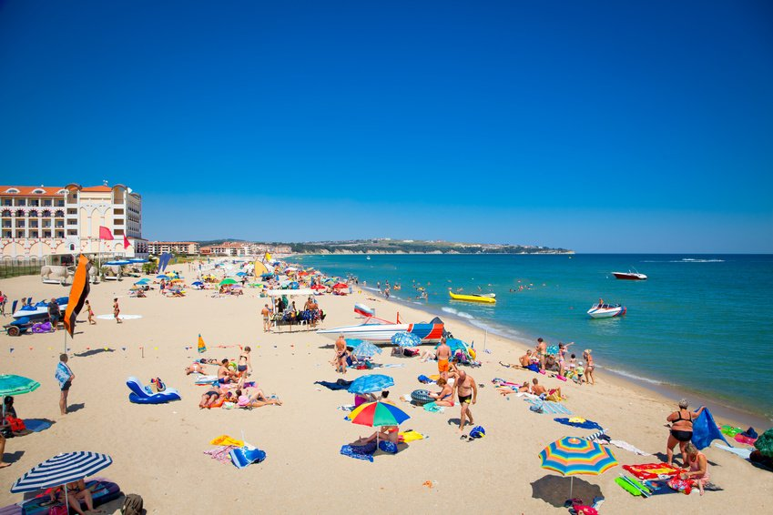
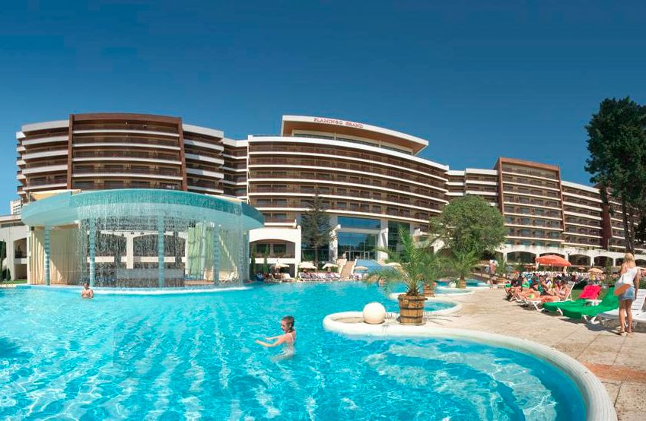
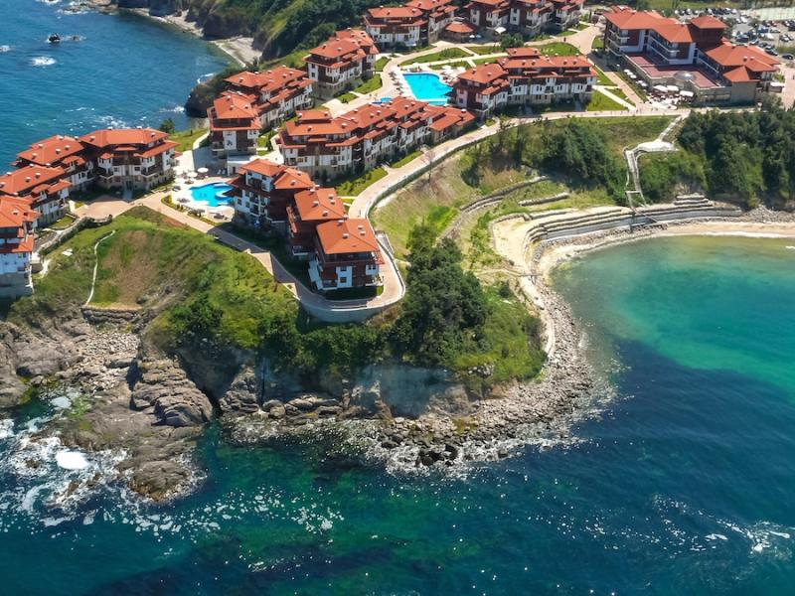
Zwiedzanie Bułgarii

Slide 14
Ciekawostki o Bułgarii
Pod względem zajmowanej powierzchni, Bułgaria jest o około 2,8 razy mniejsza od Polski.
Bułgarzy uwielbiają dobrą zabawę, to właśnie do nich należy Rekord Guinnessa w biesiadowaniu.
Prawie jedna trzecia powierzchni tego kraju jest pokryta lasami.
Przez ten kraj przepływa 540 rzek.
Pod względem wartości zabytków archeologicznych Bułgaria jest trzecim europejskim krajem.

Slide 15
Polska
Położone między Morzem Bałtyckim na północy a Sudetami i Karpatami na południu, w przeważającej części w dorzeczu Wisły i Odry. Graniczy z Rosją, Litwą, Białorusią, Ukrainą, Słowacją, Czechami oraz z Niemcami. Większość północnej granicy Polski wyznacza wybrzeże Morza Bałtyckiego. Stolicą i największym miastem kraju jest Warszawa.

Slide 16
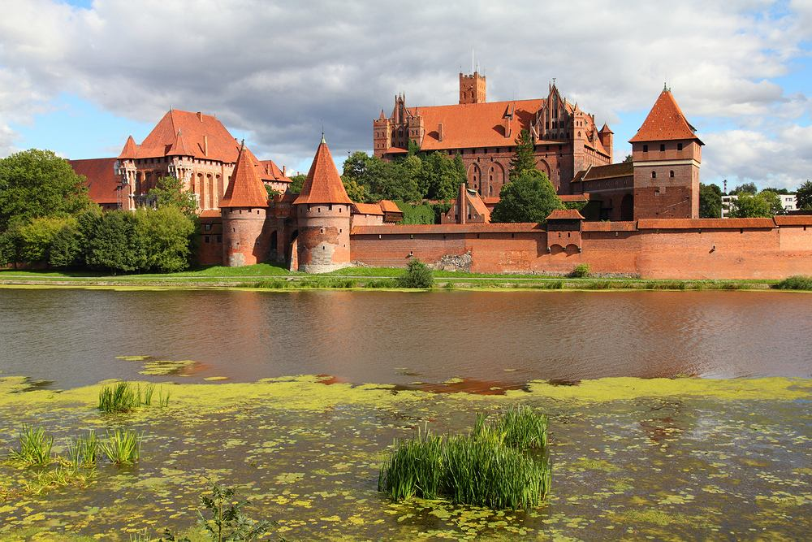
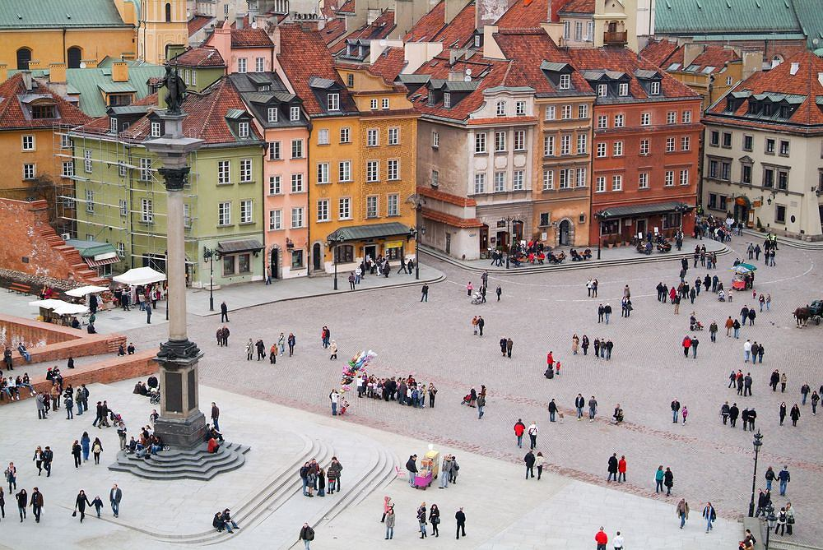
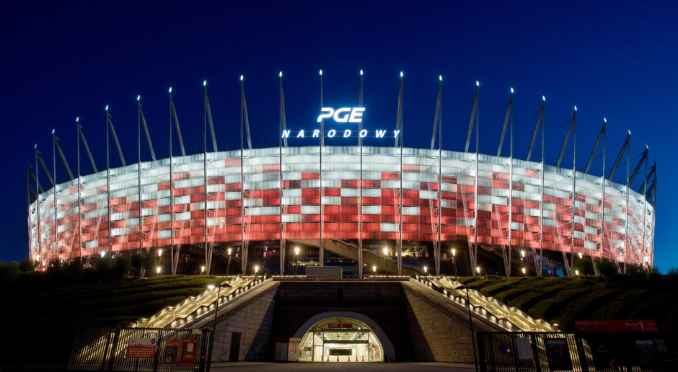
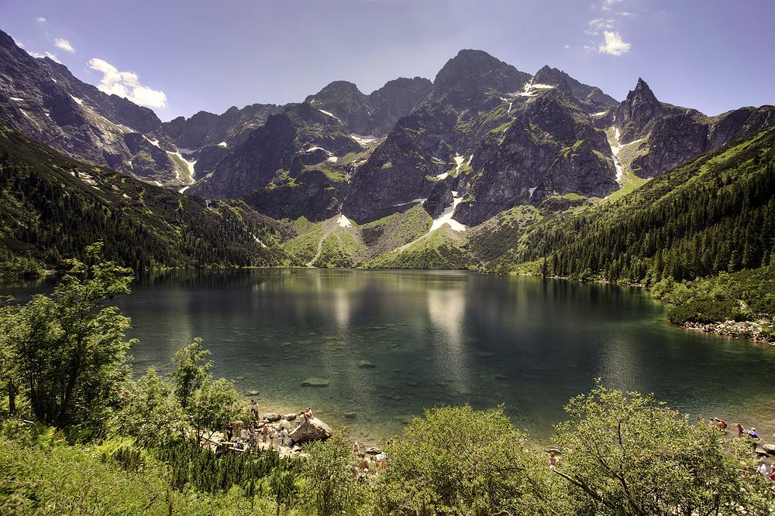
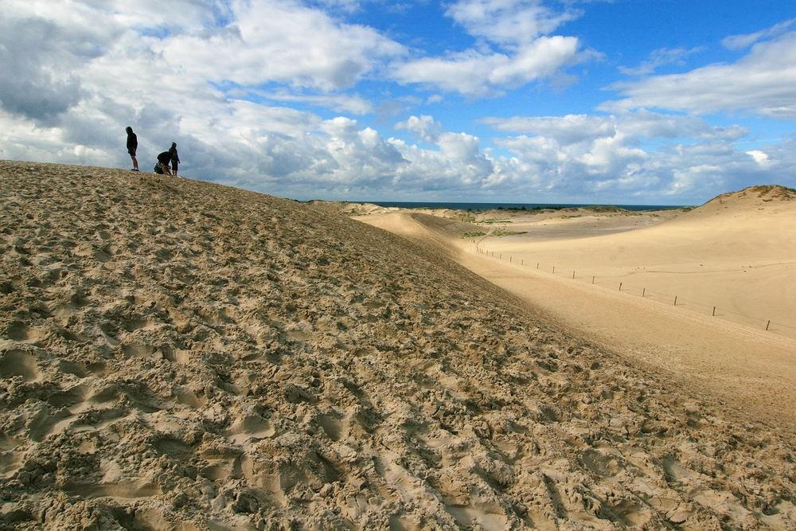
Zwiedzanie Polski

Slide 17
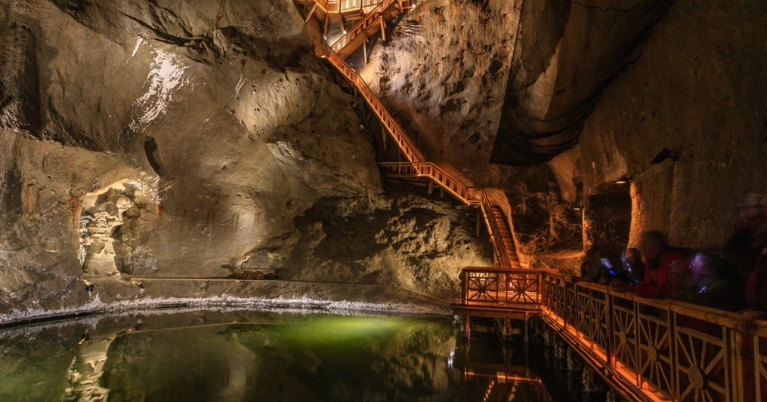
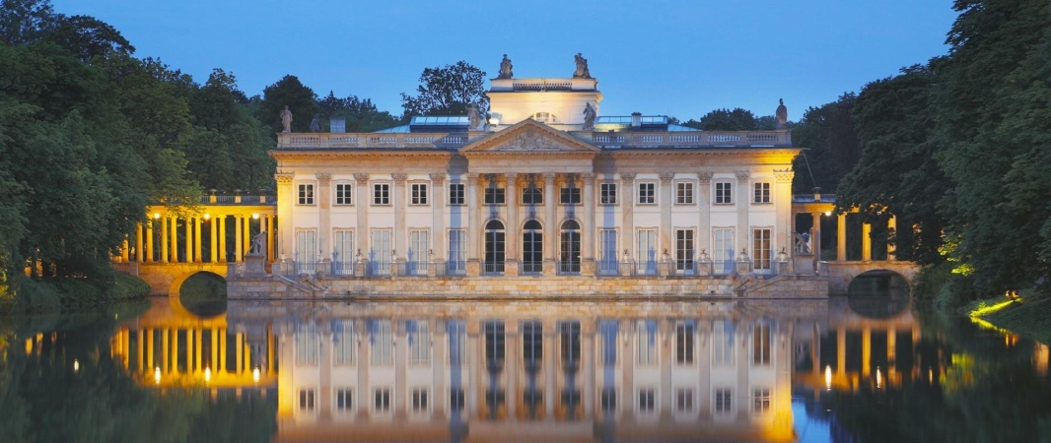
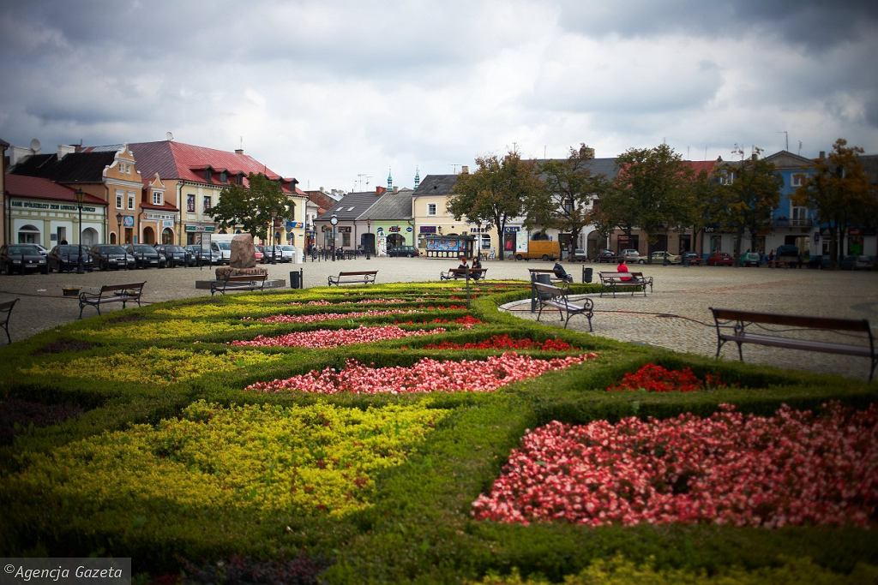
Zwiedzanie Polski cz.2

Slide 18
Ciekawostki o Polsce
W Polsce znajduje się 908 miast.
Na Pałacu Kultury i Nauki znajduje się drugi co do wielkości w europie zegar. Ma 6 metrów średnicy.
Polski alfabet liczy 32 liter, a angielski 26 liter.
W naszym kraju restauracje serwują pizzę z keczupem, co nie jest zbyt popularne w innych krajach Europejskich.

Slide 19
Ciekawe strony
Bułgaria - https://rzucijedz.pl/ciekawostki-ze-swiata/391-bulgaria-ciekawostki ,
Polska - https://fajnepodroze.pl/polska-ciekawostki-informacje/, https://wegrowdigitally.blogspot.com/
Włochy - https://www.fsveviamascalucia.edu.it/erasmus/we-grow-digitally-cresciamo-digitalmente-annualita-2018-2020 , https://sites.google.com/view/erasmusdigitally/
Turcja - https://metintour.pl/ciekawostki-o-turcji , https://podroze.gazeta.pl/podroze/56,114158,11977308,turcja-26-miejsc-w-turcji-ktore-trzeba-zobaczyc.html

